Slide 1
화면 설계서!!!!
프로젝트5
이조오오오오오오온
2조오오오오오으아아으아으아으아ㅡ아으ㅏ으아

Slide 2
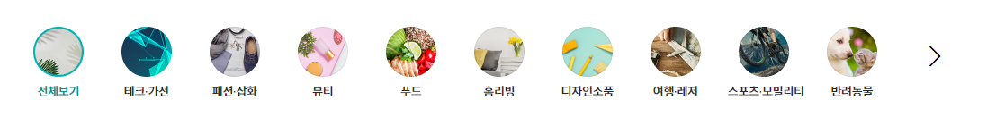
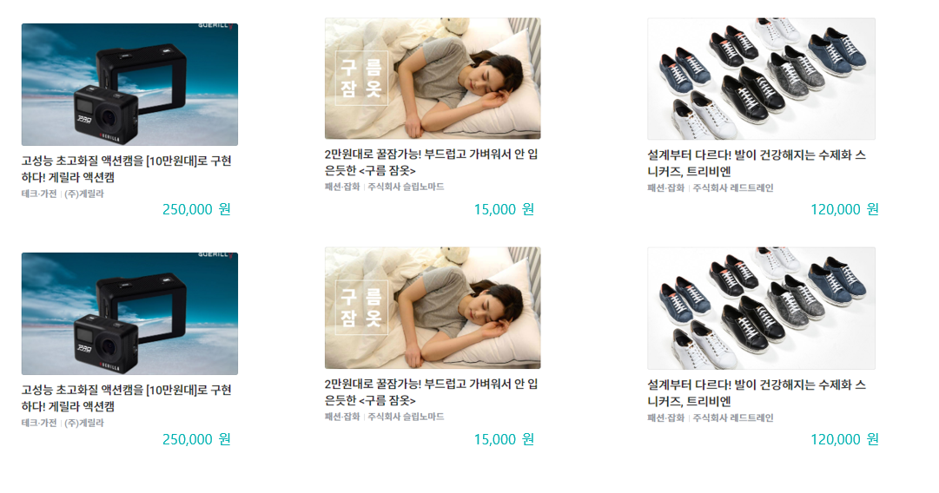
[ 화면설계 ] 사용자 - 웹 – 리워드 스토어 - 상품 목록
화면코드
# | 기능
1 | 컨텐츠 - 세미나를 소개하는 페이지
2 | 세미나 정보 - 주최자, 인원, 카테고리 표시
3
4
5

Slide 3
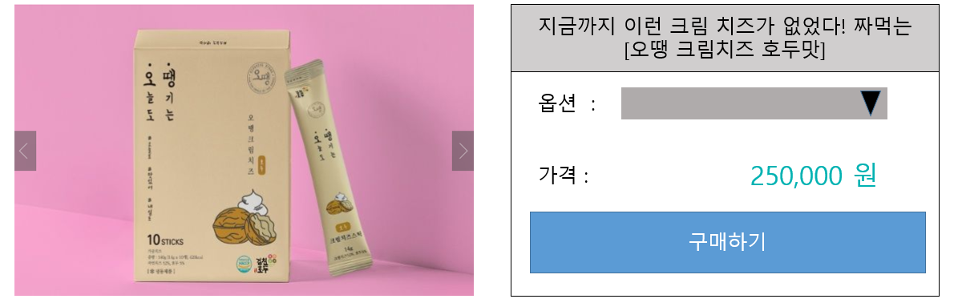
[ 화면설계 ] 사용자 - 웹 – 리워드 스토어 - 상품 상세페이지
화면코드
# | 기능
1 | 컨텐츠 - 세미나를 소개하는 페이지
2 | 세미나 정보 - 주최자, 인원, 카테고리 표시
3
4
5
상세내용

Slide 4
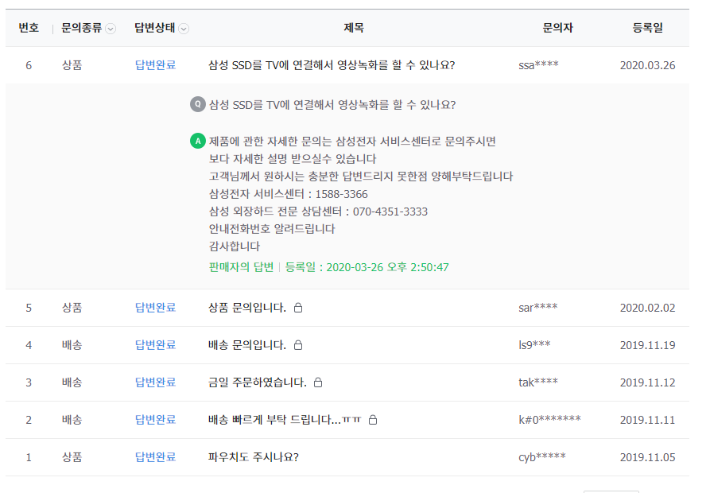
[ 화면설계 ] 사용자 - 웹 – 리워드 스토어 - 상품문의
화면코드
# | 기능
1 | 컨텐츠 - 세미나를 소개하는 페이지
2 | 세미나 정보 - 주최자, 인원, 카테고리 표시
3
4
5

Slide 5
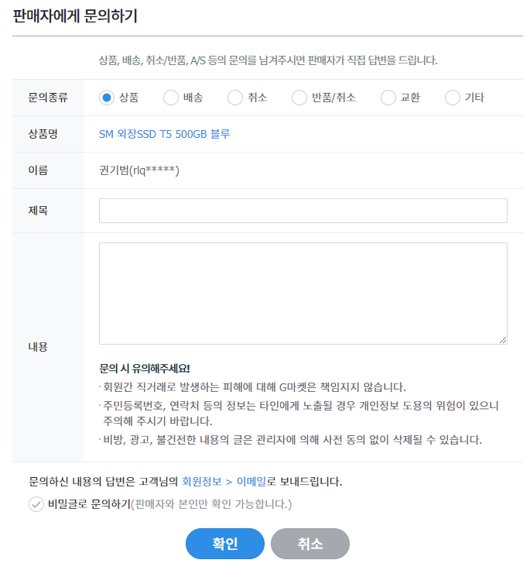
[ 화면설계 ] 사용자 - 웹 – 리워드 스토어 - 상품문의하기
화면코드
# | 기능
1 | 컨텐츠 - 세미나를 소개하는 페이지
2 | 세미나 정보 - 주최자, 인원, 카테고리 표시
3
4
5

Slide 6
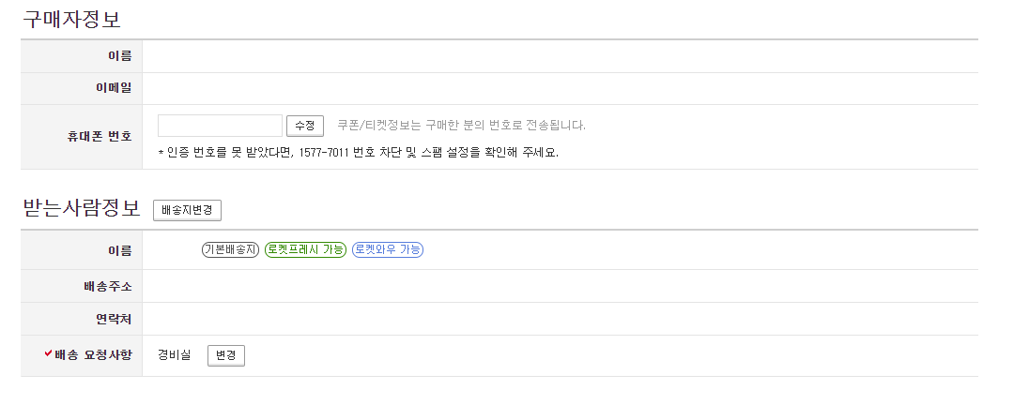
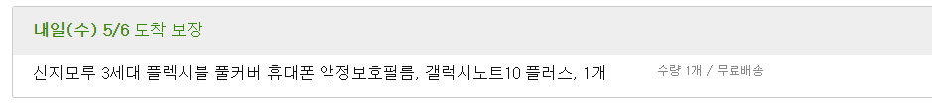
[ 화면설계 ] 사용자 - 웹 – 리워드 스토어 – 상품주문
화면코드
# | 기능
1 | 컨텐츠 - 세미나를 소개하는 페이지
2 | 세미나 정보 - 주최자, 인원, 카테고리 표시
3
4
5

Slide 7
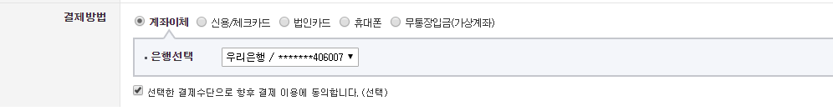
[ 화면설계 ] 사용자 - 웹 – 리워드 스토어 – 상품주문
화면코드
# | 기능
1 | 컨텐츠 - 세미나를 소개하는 페이지
2 | 세미나 정보 - 주최자, 인원, 카테고리 표시
3
4
5
결제하기

